Slide 1
Профилактическая и воспитательная работа, направленная на противодействие экстремизма, терроризма и киберпреступности несовершеннолетних: опыт Подмосковья
Акимова Лидия Викторовна, начальник центра социально-педагогического сопровождения КУРО, к.соц.н., доцент

Slide 2
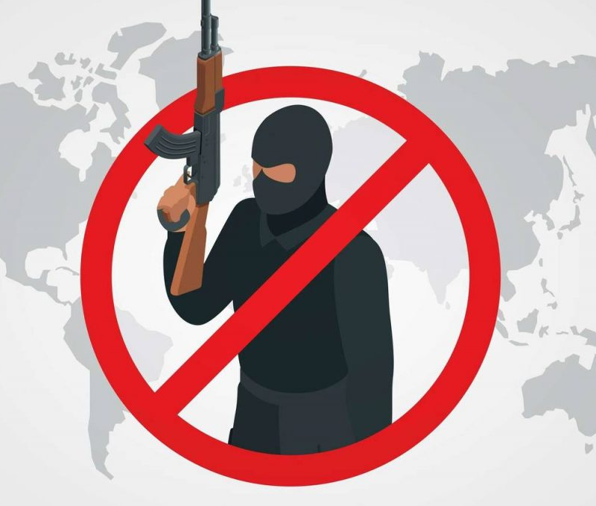
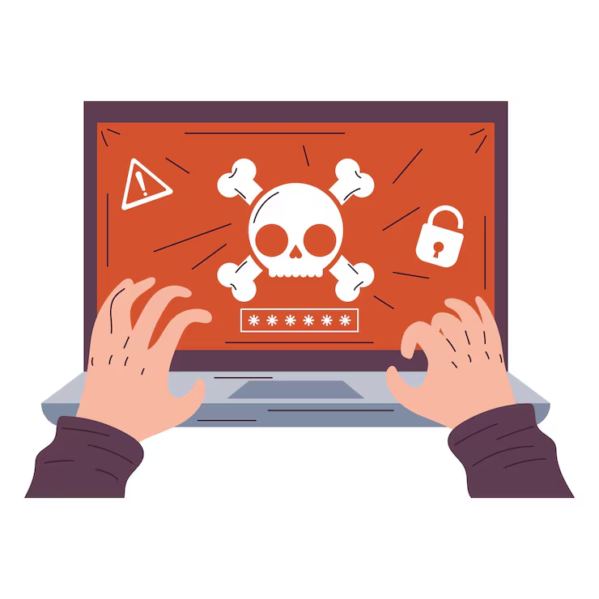

ГЛАВНЫЕ УГРОЗООБРАЗУЮЩИЕ ФАКТОРЫ
1. Деятельность международных террористических организаций, украинских спецслужб и неонацистских формирований по подготовке и совершению на территории региона террористических актов и диверсий; вербовка местных жителей, прежде всего молодежи; атаки вооруженными формированиями Украины; провоцирование межэтнических и межконфессиональных конфликтов, способных привести к совершению преступлений террористической направленности
2. Деструктивные не выявляемые сетевые интернет-сообщества (телеграмм-каналы типа «Леонардо Дайвинчик» 5 409 743 пользователей); анонимность и иллюзия безнаказанности в сети; доступность инструментов для атак (низкий порог входа)
3. Отсутствие контроля со стороны родителей

Slide 3
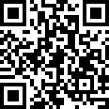
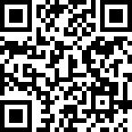
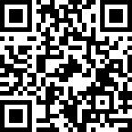
РЕГИОНАЛЬНАЯ НОРМАТИВНО-ПРАВОВАЯ БАЗА ПРОФИЛАКТИЧЕСКОЙ РАБОТЫ
Распоряжение Министерства образования Московской области
от 02.04.2025 № Р- 418
Об утверждении порядка действий в образовательных организациях при работе с несовершеннолетними с девиантным поведением и типового плана работы образовательных организаций по профилактике правонарушений и преступлений обучающихся, состоящих на различных видах профилактического учета
Распоряжение Министерства образования Московской области
от 15.08.2025 № Р-708
«Об утверждении Положения
об учете отдельных категорий несовершеннолетних в образовательных организациях в Московской области»
Письмо Министерства образования Московской области от 24.09.2025 № 18Исх-13230/14-01
Методические рекомендации об организации учета
Приложения к письму
Письмо Министерства образования Московской области
от 05.03.2026 №18Исх-1877/14-01
Методические рекомендации
по профилактике правонарушений несовершеннолетних, проявлений экстремизма и терроризма, а также для обеспечения психологической безопасности и благополучия обучающихся

Slide 4

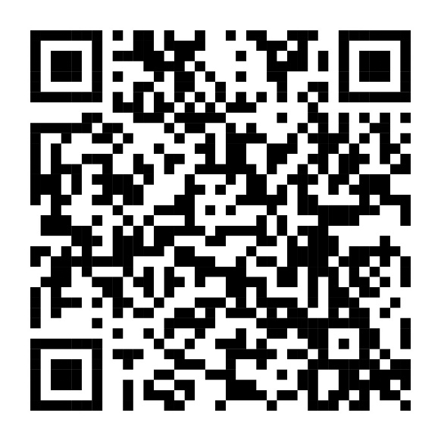
МЕТОДИЧЕСКИЕ МАТЕРИАЛЫ ПО ПРОФИЛАКТИКЕ
Профилактика экстремизма
и терроризма
Аутодеструктивное поведение
Безопасность в интернете
Зацеперство
https://disk.yandex.ru/d/1DZrOzCyQXh9CQ
Травля

Slide 5
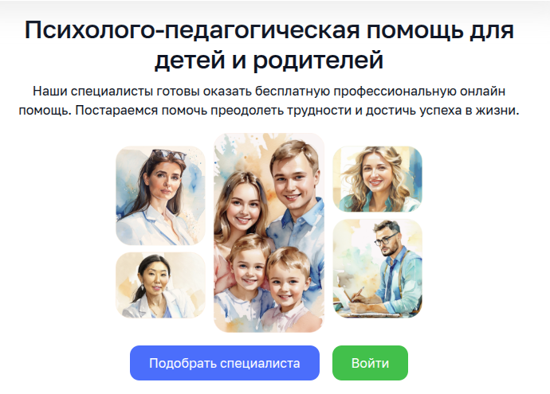

ПСИХОЛОГО-ПЕДАГОГИЧЕСКАЯ ПОДДЕРЖКА
ОБУЧАЮЩИХСЯ «ГРУППЫ РИСКА»
Портал «Цифровой психолог» - оказание консультативной помощи в дистанционном формате
https://psy.edu.ru
30 Центров психолого-педагогической, медицинской и социальной помощи
Одинцово
Орехово-Зуево
Павловский Посад
Подольск
Пушкино
Раменский
Балашиха
Богородский
Воскресенск
Жуковский
Истра
Бронницы
Домодедово
Клин
Коломна
Лобня
Люберцы
Мытищи
Коломна
Талдом
Химки
Чехов
Шатура
Щелково
100 консультаций
Реутов
Руза
Красногорск
Ленинский
Луховицы
Серпухов
Солнечногорск
Ступино
Электросталь
в процессе создания ККС на базе ППМС-центра
Региональный портал психологической помощи центра «Ариадна»
22 муниципалитета создали муниципальные ККС: 18 ККС - на базе ППМС-центров, 4 ККС - из числа педагогов-психологов школ
проявления делинквентного поведения:
нападения на ОО, деструктивная активность в сети «Интернет», вооруженные нападения на обучающихся и иных граждан, драки, употребление ПАВ, лжеминирование, хулиганство и др.
Работа с инцидентами ведется дистанционно (ВКС, звонки) и очно (выезды в школы)
Все случаи отрабатываются ККС, ведется посткризисное сопровождение
и методический аудит профилактической работы
https://phmr.ru
1313 консультаций

Slide 6
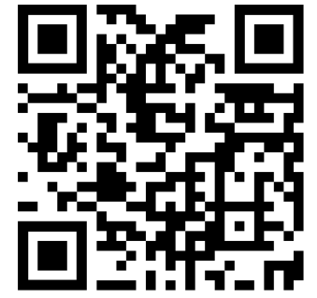
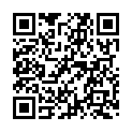

проект «Час психолога»
2025/2026 УЧЕБНЫЙ ГОД
Методическая площадка для специалистов психолого-педагогических служб образовательных организаций Подмосковья
Проводится вторую среду каждого месяца в 15:30
Результаты:
С 2025 года проведено 15 методических семинаров в онлайн-формате с суммарным охватом более 18000 участников
Создан раздел «Час психолога» на сайте КУРО
Видеоматериалы публикуются: на сайте и канале КУРО, канале в МАХ «#ВоспитаниеПодмосковья», в сообществе КУРО в ВК
10.09.2025 | «Психолого-педагогическое обследование обучающихся в ОО»
08.10.2025 | «Организационная работа с обучающимися с социально-психологической дезадаптацией»
12.11.2025 | «Формирование психологически безопасной образовательной среды»
10.12.2025 | «Единое пространство поддержки и безопасности: педагоги, родители, дети»
15.01.2026 | «Безопасность детей в школе: от превенции к посткризисному сопровождению».
11.02.2026 | «Комплексный подход к формированию и развитию стрессоустойчивости у подростков с аутоагрессивным поведением».
11.03.2026 | «Работа с родителями: стратегии партнерства».
15.04.2026 | «Мероприятия весенней недели психологии. Психологические аспекты подготовки к экзаменам обучающихся».
10.06.2026 | Зависимое поведение – глобальный фактор угрозы безопасности здоровья и позитивного развития
Все выпуски можно посмотреть
здесь:
Постоянная ссылка
для участия:
Педагоги-психологи
Социальные педагоги
Классные руководители
Советники по воспитанию
Заместители директора по воспитательной работе
Тьюторы/логопеды/дефектологи

Slide 7
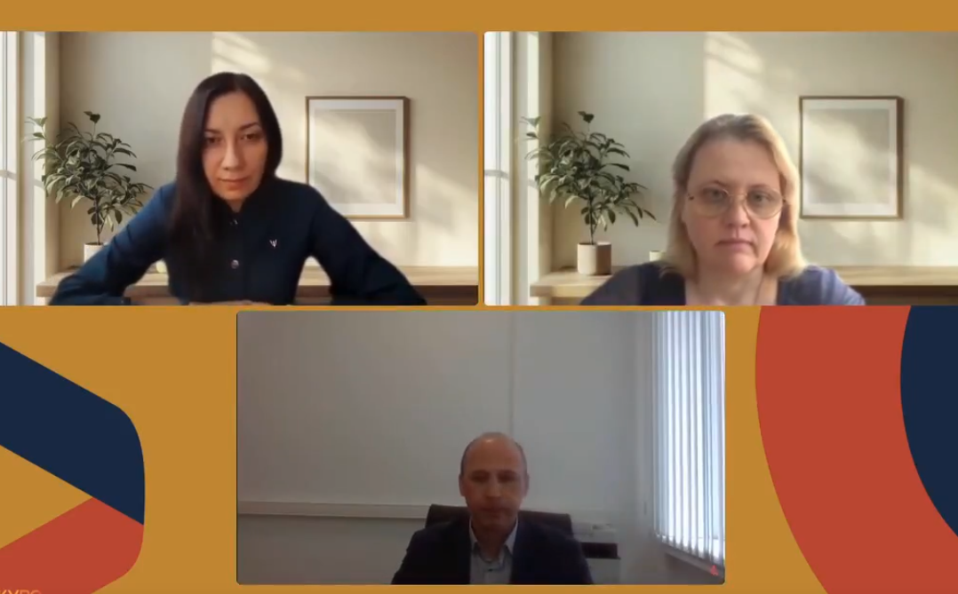
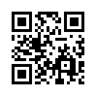
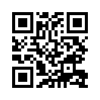
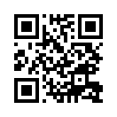
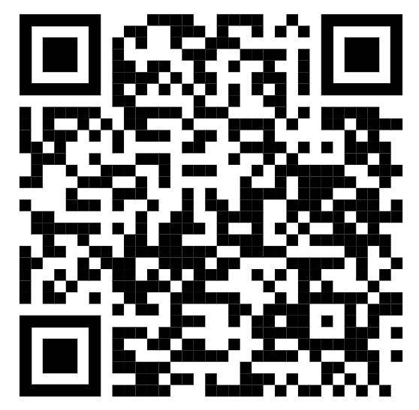
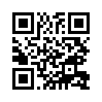
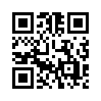
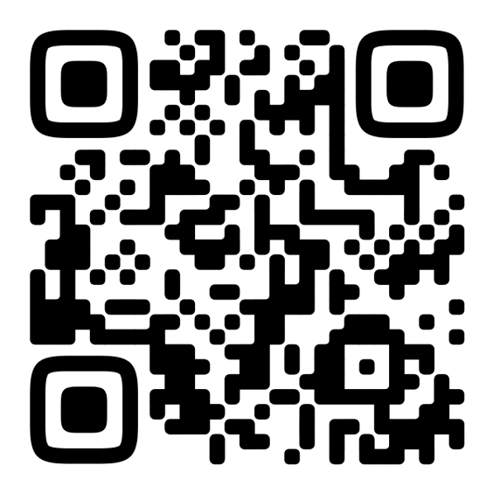
ПРОЕКТ «КЛАССНЫЙ ЧАС» ДЛЯ КЛАССНЫХ РУКОВОДИТЕЛЕЙ, СОВЕТНИКОВ ПО ВОСПИТАНИЮ, СОЦИАЛЬНЫХ ПЕДАГОГОВ ПО ВОПРОСАМ ПРОФИЛАКТИКИ
Цель: повышение профессиональных компетенций и методическое сопровождение классных руководителей
7 вебинаров - 60 000 просмотров
04.09.2025
«Разговоры о важном: региональный компонент»
02.10.2025
«О проведении олимпиады «Безопасные дороги»
11.11.2025
«О проведении олимпиады «Безопасный интернет»
https://vk.cc/cVPh3N
https://vk.cc/cVPhee
https://vk.cc/cVPhqs
22.01.2026
«Профилактика вовлечения подростков в экстремистскую и террористическую деятельность»
20.02.2026
«Организация участия обучающихся во Всероссийской онлайн-олимпиаде «Финансовая грамотность и предпринимательство»
19.03.2026
«Повышение квалификации классных руководителей в области профилактики деструктивного поведения обучающихся во 2-ом квартале 2026 года»
23.04.2026
«Навигатор профилактики социальных рисков детства в цифровой среде в работе классного руководителя»
https://vk.cc/cVPhJL
https://vk.cc/cVOL8s
https://vk.cc/cVPewY
https://clc.li/qWnfF

Slide 8
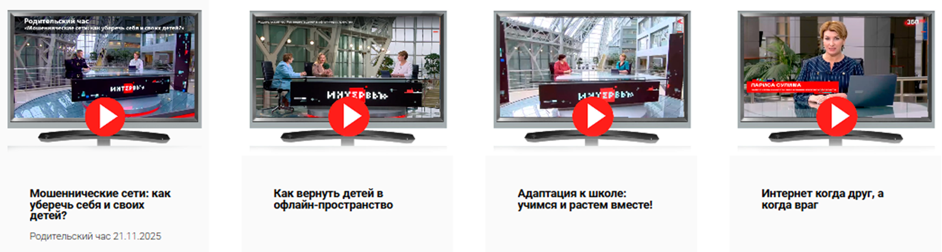
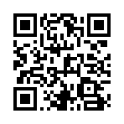
ПРОСВЕТИТЕЛЬСКИЙ ПРОЕКТ «РОДИТЕЛЬСКИЙ ЧАС»
«Интернет: когда друг, а когда враг?» | Сентябрь
«Адаптация к школе: учимся и растем вместе!»
«Как вернуть детей в офлайн-пространство» | Октябрь
«Мошеннические сети: как уберечь себя и своих детей!?» | Ноябрь
«Школа здорового питания: советы специалистов» | Декабрь
«Радикализация молодежи: что важно знать родителям?!» | Январь
«Мир подростковых субкультур: зачем ребенку принадлежать к группе?» | Февраль
«Школа и семья – партнеры в воспитании» | Март
«К экзаменам без стресса!» | Апрель
«Каникулы без тревог: как обеспечить безопасность детей в летний период?!» | Май
Опубликовано 15 видеоподкастов
Более 400 000 просмотров
Публикации на телеканале 360.Новости, ВК, Rutube, в родительских чатах и профессиональных сообществах
Все выпуски:

Slide 9
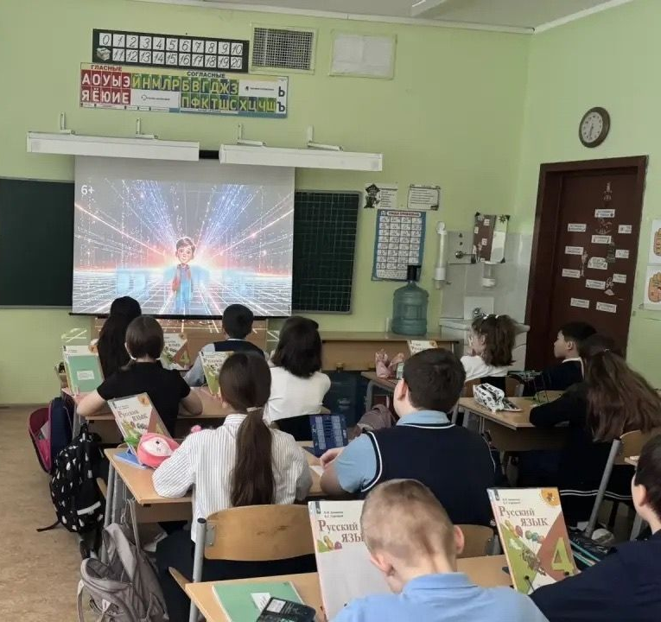
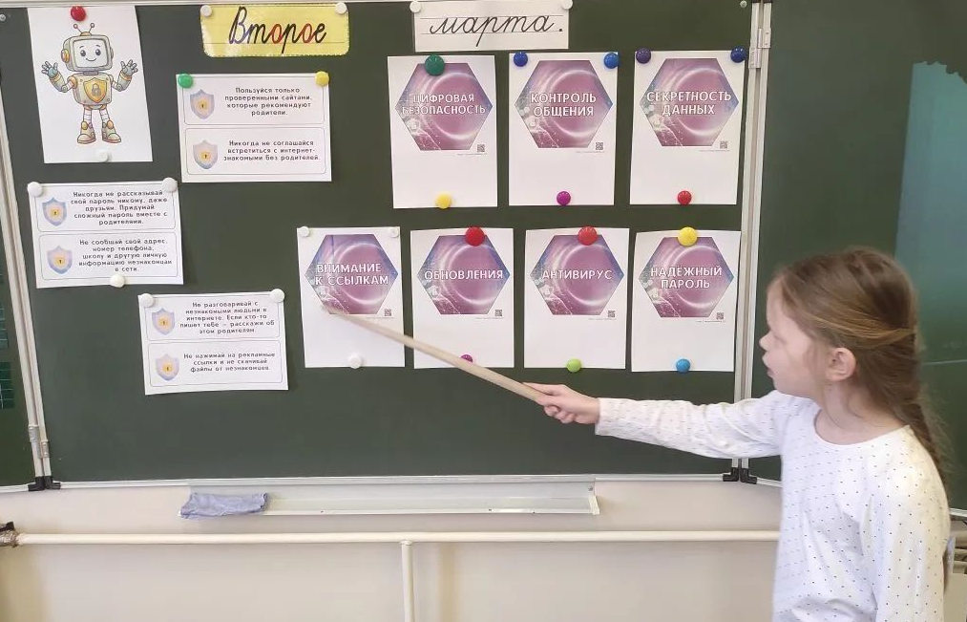
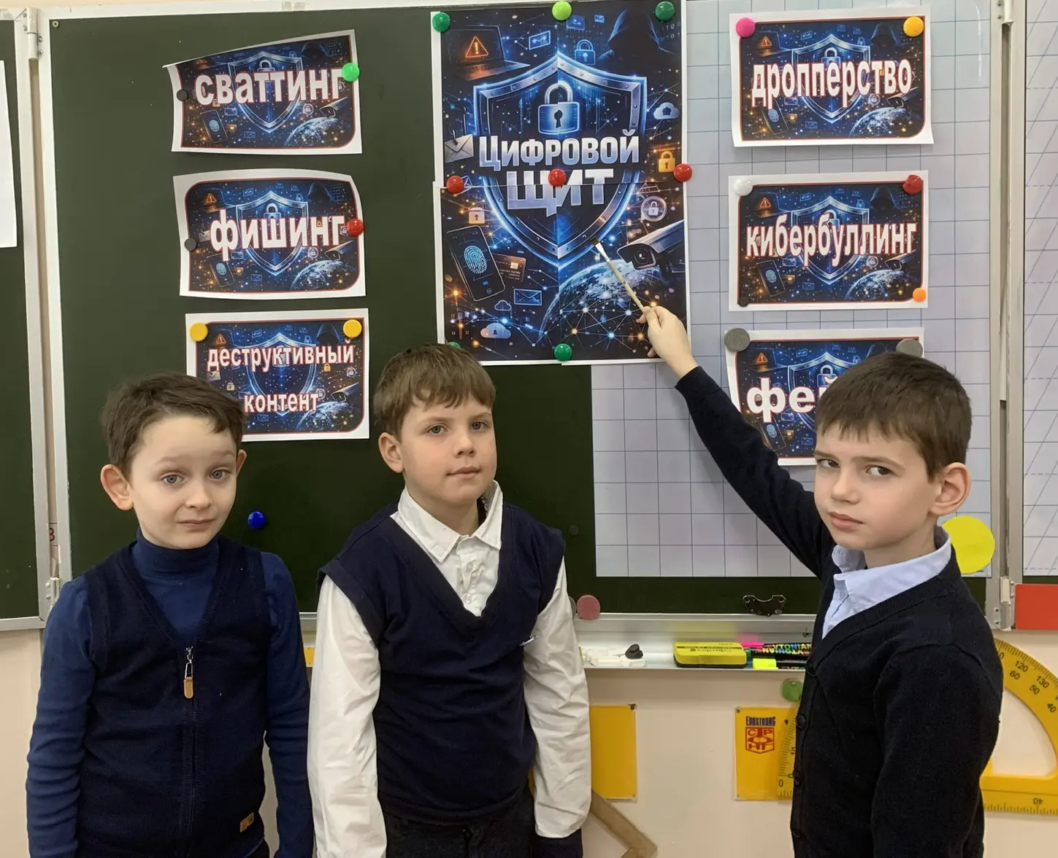
«РАЗГОВОРЫ О ВАЖНОМ»
08.09.2025: «Цифровая и телефонная безопасность»
15.09.2025: «Цифровой суверенитет страны»
27.10.2025: «Безопасный интернет»
24.11.2025: «Профессия – жизнь спасать» (правила действий при находке подозрительных предметов, противодействие вовлечению в экстремистские группировки)
02.03.2026: «Цифровой щит. Основные правила безопасности в сети Интернет».
https://mo-kuro.ru/news/03-03-2026-tsifrovoi-shchit-o-chiom-govorili-s-podmoskovnymi-shkolnikami-2-marta-na-razgovorakh-o-vazhnom

Slide 10

ПРОФИЛАКТИЧЕСКИЕ ВИДЕОМАТЕРИАЛЫ
МИНИСТЕРСТВО ОБРАЗОВАНИЯ
МОСКОВСКОЙ ОБЛАСТИ
В 2026 году педагогам, родителям и обучающимся направлены профилактические видеоматериалы
Письмо Министерства образования Московской области от 05.03.2026
№ 18Исх-1877/14-01
Профилактический фильм «Расходник»
Профилактический фильм «Схема»
Видеоролик «Диверсия»
Видеоролик «Вербовка и ее последствия»
Документальный фильм «Недетский террор»
  Документальный фильм «Недетские игры»
Серия видеороликов «Первые. Ключ безопасности»
Документальный фильм «Предательство»
Документальный фильм «Предатели по найму»
Документальный фильм «За пределом»
Документальный фильм «Переписка с незнакомцем»
  Видеоролик «Хотели заработать денег»
  Документальный фильм «Это не игра, это преступление»
Фильмы посмотрели: более 350 000 обучающихся и 320 000 родителей
По итогам просмотра в школах организовано:
более 27 000 классных часов и 11 000 родительских собраний

Slide 11
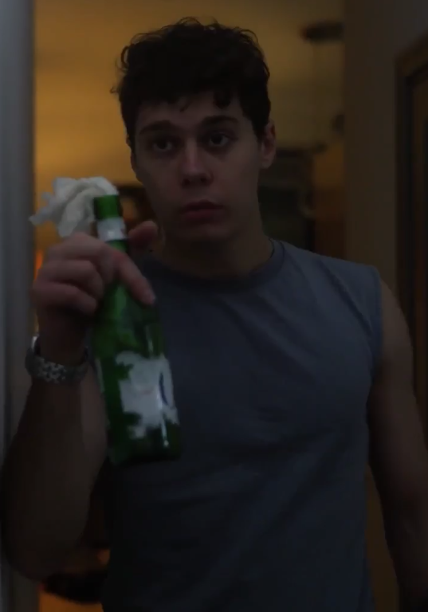
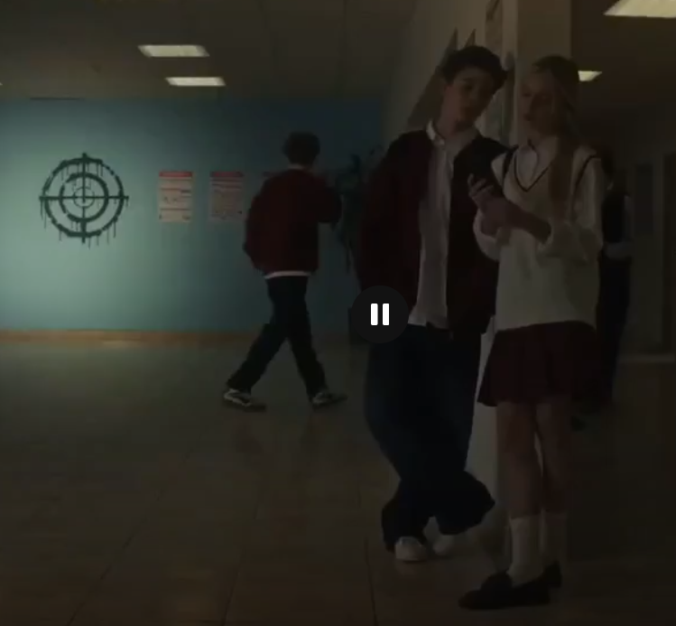
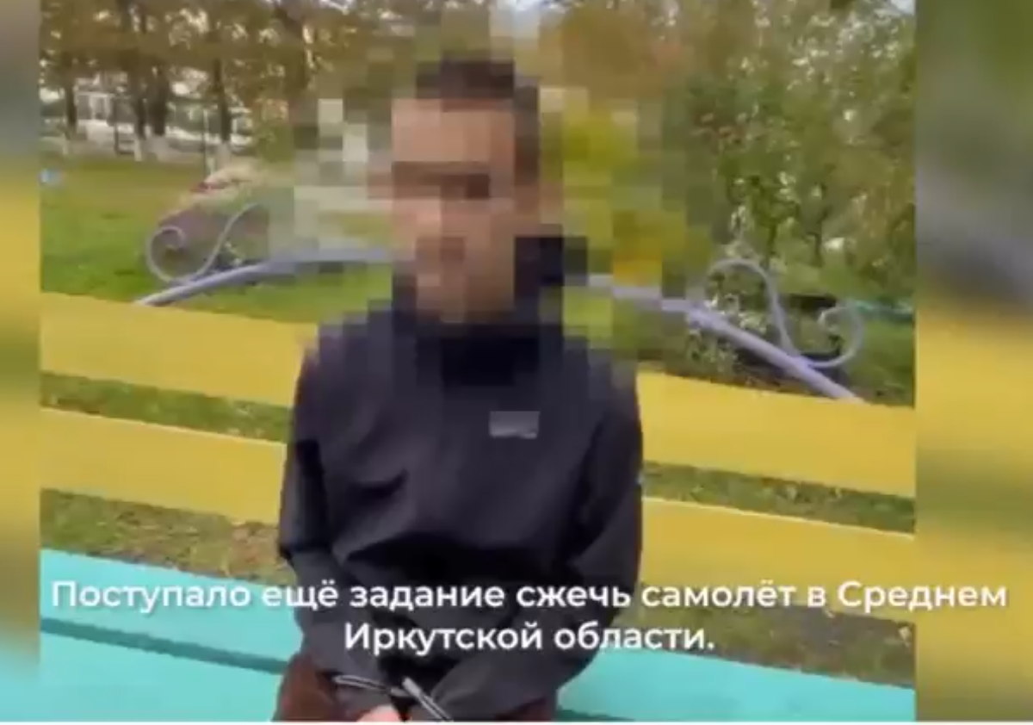

ВИДЕОМАТЕРИАЛЫ о противодействии экстремизму и терроризму на объектах транспорта
(по материалам территориальных органов ФСБ России и УТ МВД России по СФО)
Документальный фильм
(https://vk.com/away.php?to=https%3A%2F%2Fvk.cc%2FcVl2Ao&utf=1)
Видеоролик «Диверсия»
https://cloud.armgs.team/public/wDET/FQTYgg4bS
Видеоролик «Вербовка и ее последствия»
https://cloud.armgs.team/public/SU7k/WiLUYLusv
Документальный фильм «Недетский террор»
https://cloud.armgs.team/public/6EWz/zXKq3wKaG
Социальный видеоролик «Расходник»
(Западно-Сибирская транспортная прокуратура)
https://max.ru/id5405347680_gos/AZxGIu-kdM4
МЕРОПРИЯТИЯМИ ОХВАЧЕНО:
496 874
обучающихся, педагогов, родителей
Рекомендовано Минпросвещения России (Фальковская Л.П., письмо от 1 апреля 2026 г. № 07-3012) и Прокуратурой Московской области (письмо ВХ/04-7253 от 15.04.2026)

Slide 12
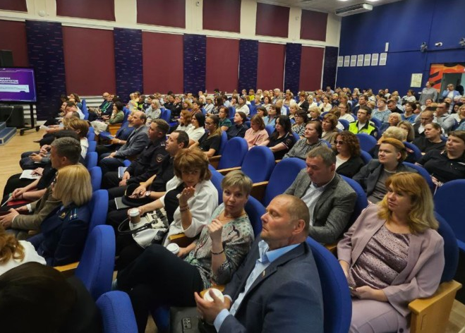
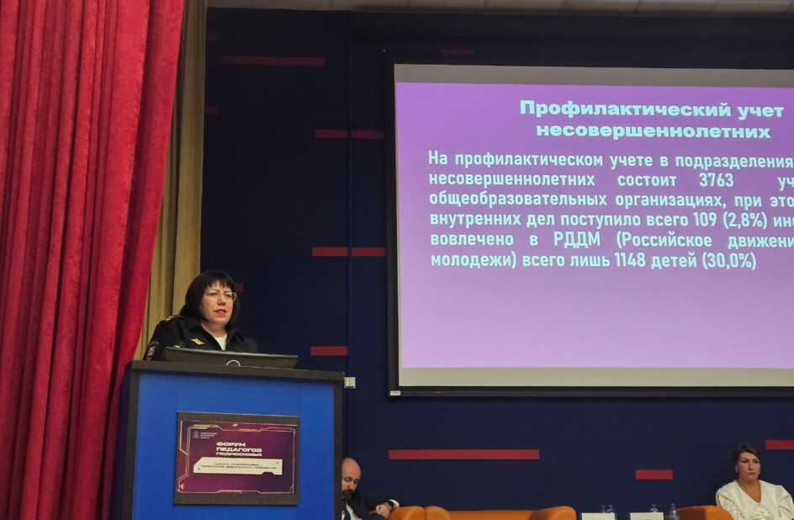
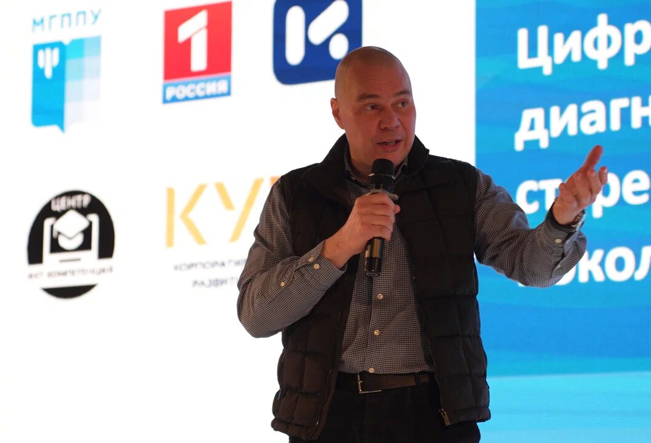
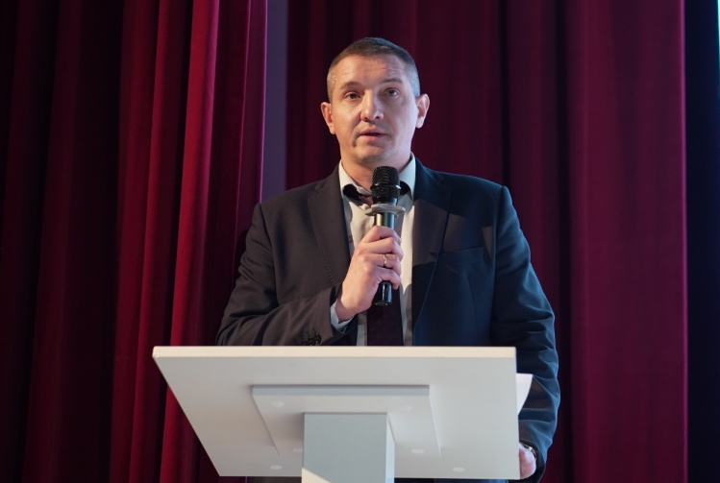
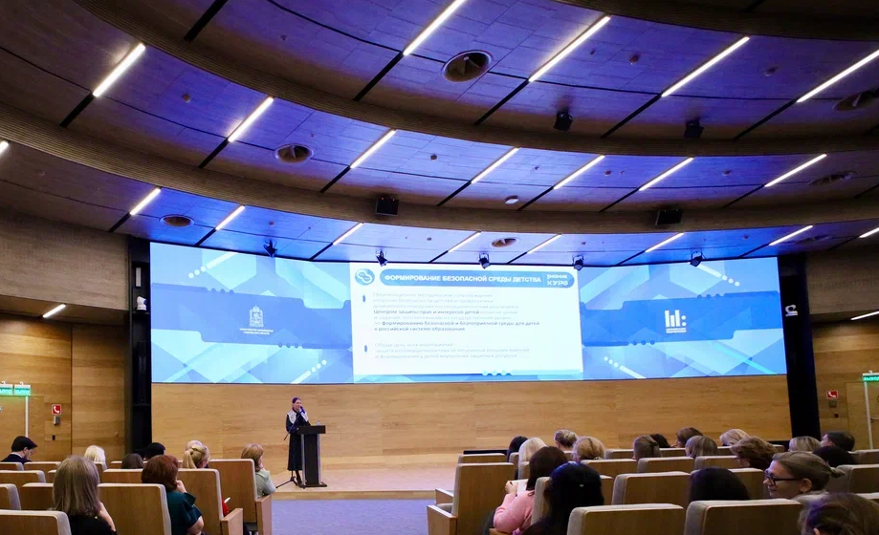
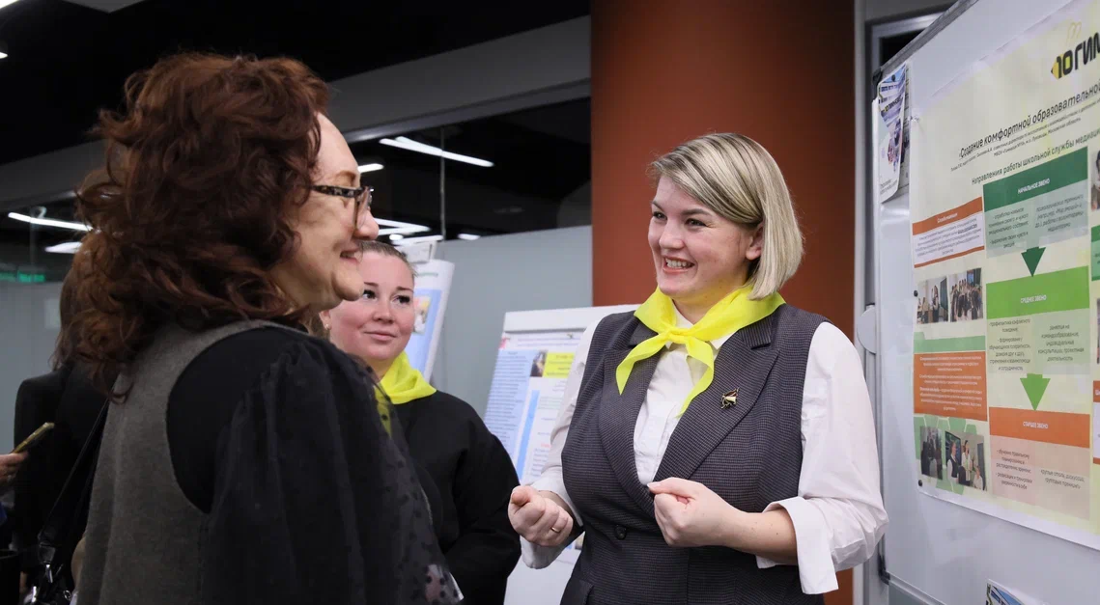
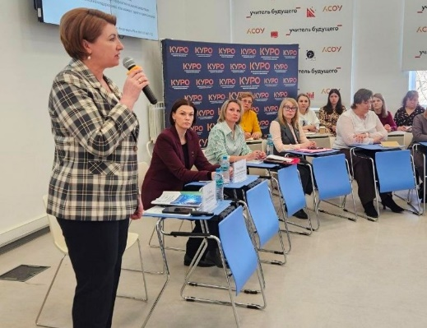
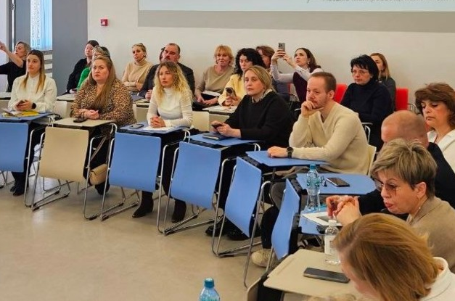
МЕРОПРИЯТИЯ ЦЕНТРА: ПРИОРИТЕТ – ОЧНЫЙ ФОРМАТ
МЕЖВЕДОМСТВЕННЫЙ СЕМИНАР
«ШКОЛА ПОДМОСКОВЬЯ — ТЕРРИТОРИЯ БЕЗОПАСНОГО ПОВЕДЕНИЯ» - 20.08.2025
МЕТОДИЧЕСКИЙ СЕМИНАР «ЦИФРОВОЙ ПОРТРЕТ МОЛОДОГО РОССИЯНИНА: ДИАГНОСТИКА ПРОБЛЕМ, ПРЕОДОЛЕНИЕ СТЕРЕОТИПОВ И ВЫСТРАИВАНИЕ ДИАЛОГА ПОКОЛЕНИЙ» - 13.03.2026
1944 специалиста, в том числе представители силовых ведомств
В семинаре приняли участие более 700 заместителей директоров по ВР
КРУГЛЫЙ СТОЛ «РОЛЬ ППМС-ЦЕНТРОВ В ПРОФИЛАКТИКЕ ДЕВИАНТНОГО ПОВЕДЕНИЯ И ОКАЗАНИЯ АДРЕСНОЙ ПОМОЩИ ДЕТЯМ, ТРЕБУЮЩИМ ОСОБОГО ВНИМАНИЯ» - 25.03.2026
IX МЕЖРЕГИОНАЛЬНЫЙ ФОРУМ ШКОЛЬНЫХ СЛУЖБ МЕДИАЦИИ
- 27.11.2025
Более 250 специалистов образовательных организаций Московской области очно и более 1800 просмотров записи на платформе ВК
57 руководителей и специалистов ППМС-Центров

Slide 13
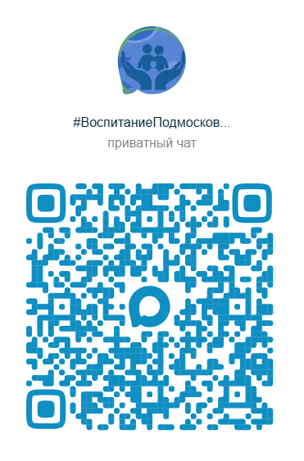

ЦЕНТР СОЦИАЛЬНО-ПЕДАГОГИЧЕСКОГО СОПРОВОЖДЕНИЯ
Методическое, организационное, информационно-консультационное сопровождение воспитательной деятельности
4500 участников
Штабы воспитательной работы школ
Московской области
https://max.ru/join/0CNkrTaCMaD2grwwTjRAAcnOPnm-vaWMktKr-1rpjbs

Slide 14
СПАСИБО ЗА ВНИМАНИЕ!
Акимова Лидия Викторовна,
8-499-940-10-37, доб.120
8-903-183-49-29
lidiyakimova01@gmail.com
akimova_lv@mo-kuro.ru

